Slide 1

MagaDrop
Servidor de arquivos familiar para a rede local
Instalação, primeiro uso e colaboração
Atualizado em 6 de setembro de 2026
Notes:
Fonte: código e documentação do repositório MagaDrop, consultados em 6 de setembro de 2026.

Slide 2
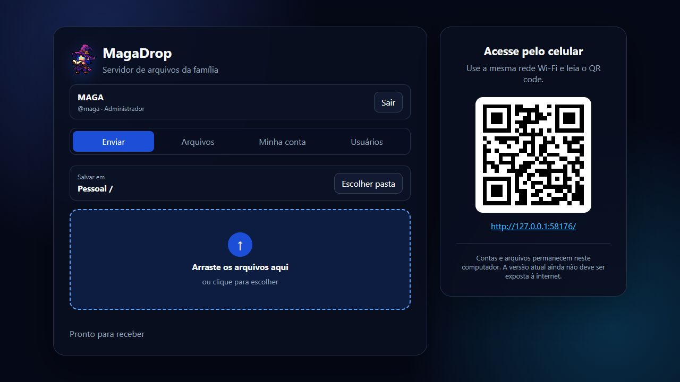
02
O que o MagaDrop faz
Um computador centraliza os arquivos e os outros dispositivos usam o navegador
Envia arquivos do celular para o computador
Mostra e baixa arquivos do computador
Cria pastas nas áreas Pessoal e Compartilhada
Gerencia membros, senhas e sessões
Nada precisa ser instalado no celular
MagaDrop
2
Notes:
Fonte: código e documentação do repositório MagaDrop, consultados em 6 de setembro de 2026. A imagem mostra uma sessão descartável de demonstração.

Slide 3
03
Instalação necessária
PARA USAR
PARA DESENVOLVER
1 arquivo
Git para baixar e enviar alterações
JDK 25 ou compatível
PowerShell 7
Inno Setup 6 para gerar o instalador
MagaDropSetup.exe
O instalador já leva o Java, a interface web, o ícone, os atalhos e o desinstalador.
Usuários comuns não precisam instalar essas ferramentas
MagaDrop
3
Notes:
Fonte: código e documentação do repositório MagaDrop, consultados em 6 de setembro de 2026.

Slide 4
04
Tutorial de instalação
O processo no computador que guardará os arquivos
01
02
03
04
Abra
Instale
Inicie
Permita
Execute MagaDropSetup.exe
Conclua o assistente do Windows
Abra o atalho MagaDrop
Autorize a rede privada no Firewall
O aviso de editor desconhecido pode aparecer enquanto o instalador não tiver assinatura digital
MagaDrop
4
Notes:
Fonte: código e documentação do repositório MagaDrop, consultados em 6 de setembro de 2026.

Slide 5
05
Primeira configuração
A instalação nova só avança depois que a pessoa escolhe a pasta base
1
Pasta base
Clique em Escolher... e indique onde os arquivos ficarão
Pasta base
2
Administrador
Compartilhada
Crie e confirme a senha da conta MAGA
Arquivos disponíveis para a família
Usuarios
3
Windows
Uma pasta exclusiva para cada conta
Ative o início automático se desejar
MagaDrop
5
Notes:
Fonte: código e documentação do repositório MagaDrop, consultados em 6 de setembro de 2026.

Slide 6
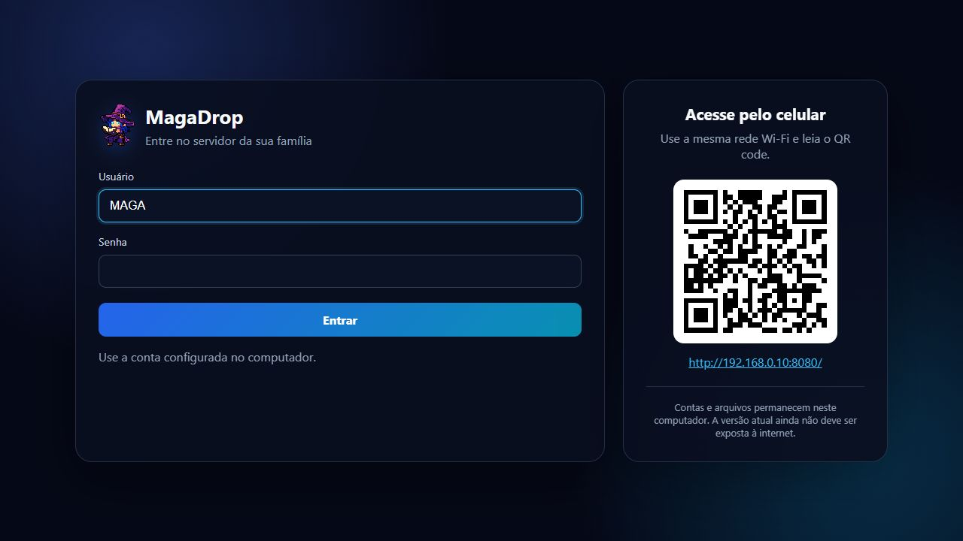
06
Acesso pelo celular
O endereço mostrado pelo MagaDrop pertence ao computador
1
Mesmo Wi-Fi
2
Leia o QR code
3
Entre com sua conta
O computador precisa permanecer ligado e o servidor deve mostrar Pronto para receber.
MagaDrop
6
Notes:
Fonte: código e documentação do repositório MagaDrop, consultados em 6 de setembro de 2026. O endereço 192.168.0.10 mostrado na captura é apenas um exemplo ilustrativo de rede local.

Slide 7
07
Arquivos e usuários
Pessoal
MAGA administra
Cada conta possui seu próprio espaço. Outros membros não navegam nessa pasta pelo MagaDrop.
Criação de membros e pastas pessoais
Redefinição de senhas
Ativação e desativação de contas
Encerramento de sessões
Exclusão segura de membros
Compartilhada
Conteúdo disponível para as contas autorizadas da família.
Arquivos excluídos vão para uma lixeira interna
MagaDrop
7
Notes:
Fonte: código e documentação do repositório MagaDrop, consultados em 6 de setembro de 2026.

Slide 8
08
Segurança e limite atual
SENHAS
PBKDF2-HMAC-SHA-256 com salt aleatório
Uso local
SESSÕES
Tokens aleatórios, expiração e cookie HttpOnly
O tráfego atual usa HTTP. Mantenha o MagaDrop em uma rede confiável e não redirecione sua porta no roteador.
OPERAÇÕES
Proteção CSRF e nova autenticação em ações sensíveis
ARQUIVOS
Bloqueio de caminhos, links e nomes perigosos
HTTPS virá antes do acesso externo
MagaDrop
8
Notes:
Fonte: código e documentação do repositório MagaDrop, consultados em 6 de setembro de 2026.

Slide 9
09
Quando o celular não conecta
Cinco verificações resolvem a maior parte dos casos na rede local
01
Celular e computador estão no mesmo Wi-Fi
02
O endereço contém http, o IP do computador e a porta
03
O MagaDrop mostra Pronto para receber
04
O Firewall permite o aplicativo em rede privada
05
VPN e isolamento de dispositivos não bloqueiam a rede local
MagaDrop
9
Notes:
Fonte: código e documentação do repositório MagaDrop, consultados em 6 de setembro de 2026.

Slide 10
10
Compartilhamento e colaboração
PARA INSTALAR
PARA COLABORAR
Envie somente
GitHub público
MagaDropSetup.exe
Clone a branch principal
O instalador não leva as contas, senhas ou arquivos deste computador.
Crie um fork, faça suas alterações e envie uma pull request. O código usa a licença MIT.
Próximo marco: HTTPS, dispositivos autorizados e acesso externo seguro
MagaDrop
10
Notes:
Fonte: código, documentação e licença MIT do repositório MagaDrop, consultados em 6 de setembro de 2026.

